Slide 1
МЕТ 3222 Документальные источники информации. Поиск документальных источников информации международные классификаторы, ГРНТИ. Патентный поиск с использованием базы данных Derwent Innovations Index
Металлургические процессы, теплотехника и технологии специальных материалов (кафедра) Методы научных исследований (дисциплина)
Практическое занятие № 10
1 академический час
Усольцева Галина Александровна
(ФИО преподавателя)
nota-vesna@yandex.kz
+7-701-742-95-22

Slide 2
Цель и задачи занятия – обобщить понятие «источник информации», выявить основные приемы работы с документальными источниками информации, познакомиться с классификацией научно-технической информации, выявить значимость патентного поиска.

Slide 3
1. Понятие источника научной информации и его виды
Источник научной информации – это условное обозначение научного документа или издания, которые служат не только важнейшими источниками, но и средством передачи научной информации в пространстве и времени.
По форме представления источники научной информации можно разделить на документальные (книга, журнал, рукопись и т. д.) и электронные (электронные версии документальных источников, электронные базы, теле- и аудиопередачи, глобальные информационные сети и др.).
В середине ХХ в. считалось наиболее важным деление научных источников по социальному статусу на опубликованные и неопубликованные, так как идеи и факты признавались введёнными в научный оборот после их опубликования, означавшего широкое распространение и официальную регистрацию соответствующих документов.

Slide 4
1. Понятие источника научной информации и его виды
Опубликованные документы – это документы, прошедшие редакционно-издательскую обработку: книги, брошюры, монографии, сборники, тезисы докладов, периодические и продолжающиеся издания, патенты и авторские свидетельства, препринты, стандарты, нормативно-технические документы, прейскуранты, каталоги, авторефераты диссертаций, рекламные издания. Они предназначены для широкого распространения и тиражируются типографским или каким-либо иным способом.
Неопубликованные документы – это документы, не прошедшие редакционно-издательскую обработку и существующие на правах рукописи: отчеты о научно-исследовательских работах, диссертации, описания алгоритмов и программ, проекты, сметы.

Slide 5
1. Понятие источника научной информации и его виды
По новизне информации научные источники делятся на первичные и вторичные.
Первичными считаются те документы и издания, в которых преимущественно содержатся новые сведения или новое осмысление известных идей и фактов. К первичным документам и изданиям можно отнести большинство книг (за исключением справочников); брошюры, периодические издания - журналы, газеты и сериальные издания; описания изобретений, стандарты, отчеты, диссертации, переводы. Все разнообразие первичных опубликованных документов зафиксировано в ГОСТе 7.60–2003 СИБИД. Издания. Основные виды. Термины и определения.
Вторичными считаются документы и издания, в которых содержатся сведения о первичных документах. Это справочники и энциклопедии, обзоры, реферативные журналы, библиотечные каталоги, библиографиечские указатели и картотеки.
Вторичные документы выполняют две основные функции:
оперативно оповещают о появлении первичных документов;
в сжатом виде излагают основное их содержание.
Они так же, как и первичные, могут быть периодическими, непериодическими, продолжающимися.

Slide 6
2. Документальные источники информации и работа с ними
Документом признается любой материальный объект, который фиксирует или подтверждает какие-либо знания и может быть включен в определенное собрание.
Научным документом считается материальный объект, содержащий закрепленную научную информацию, предназначенный для ее передачи во времени и пространстве и используемый в общественной практике.
Характеризуя документальные источники научной информации, необходимо, прежде всего, подчеркнуть их многообразие.
Рассмотрим основные виды документальных источников информации.

Slide 7
2. Документальные источники информации и работа с ними
1. Непериодическое издание - издание, выходящее однократно, не имеющее продолжения.
Наибольшее распространение среди непериодических изданий в научном мире имеет издание, которое называется книгой. Согласно ГОСТ 7.60-2003 книгой называется книжное издание объемом свыше 48 страниц. Произведение печати, объемом от 5 до 48 страниц называется брошюрой. Под книжным изданием, в свою очередь, понимается «издание в виде блока скрепленных в корешке листов печатного материала любого формата в обложке или переплете».
По своему назначению книги можно разделить на научные и учебные.
Научная книга - важнейшее средство обобщения научной информации, содержащее результаты теоретических и (или) экспериментальных исследований, а также научно подготовленные к публикации памятники культуры и исторические документы. В научных книгах публикуются теоретические исследования, освещается опыт, достигнутый в тех или иных областях практической деятельности, разрабатываются стратегические проблемы науки, хозяйства и культуры. По некоторым данным ряда стран научные книги составляют примерно от 20 до 25% всех выпускаемых книг.

Slide 8
2. Документальные источники информации и работа с ними
Раскроем виды и назначение основных научных книг.
Монография - это научное издание, состоящее из одного произведения, содержащего полное и всестороннее исследование одной проблемы или темы, выполненное одним или несколькими авторами (исполнителями). По своему содержанию монография является фундаментальным научным трудом, в котором на основе всестороннего анализа и широких сообщений предшествующих научных работ и крупных новых исследований излагаются достижения в разработке научной проблемы. Назначение монографии - ввести в систему научных коммуникаций фундаментально подытоживающую научную информацию в определенной области и служить основой для разрешения новых проблем.
Сборник научных трудов - научное книжное издание, составленное из произведений, содержащих исследовательские материалы. Жанровый состав произведений различен. Это могут быть статьи, сообщения, рефераты. Главное, что их объединяет, - научный характер содержания. Предметом содержания произведений сборника научных трудов являются результаты исследований, как правило, по отдельным частным вопросам. В произведениях могут быть изложены завершающие результаты исследований, предварительные или промежуточные результаты, а также дискуссионные и другие материалы, объединенные, как правило, по тематическому признаку.

Slide 9
2. Документальные источники информации и работа с ними
Диссертация - квалификационная научная работа в определенной области наук, содержащая совокупность научных результатов и положений, выдвигаемых автором для публичной защиты и свидетельствующая о личном вкладе автора в науку и о его качествах как ученого. Основу диссертации составляют выполненные и опубликованные научные работы, открытия или крупные изобретения, внедренные в производство технологические процессы и др.
Автореферат диссертации включает реферат, составленный автором диссертации - соискателем ученой степени, который содержит краткое изложение работы. Автореферат предназначается для предварительного ознакомления научной общественности с выносимыми на защиту результатами исследований, полученными при выполнении диссертации.
Тезисы докладов научной конференции - научное издание в виде сборника, состоящего из материалов предварительного характера (рефератов, аннотаций докладов и/или сообщений) и изданного до начала конференции. Содержанием тезисов являются основные положения, мысли, идеи, выдвигаемые в докладе. Назначение тезисов - предварительное ознакомление участников конференции с тематикой и основным содержанием докладов.

Slide 10
2. Документальные источники информации и работа с ними
Материалы конференции - разовый сборник, выпускаемый по итогам конференции (научной, научно-практической, научно-методической и т. п.) и составленный из докладов, выступлений, решений конференции, ее рекомендаций, обращений и других материалов.
Содержанием материалов является информация, характер которой обусловливается видом и тематическим профилем конференции и отражает научные решения, идеи, концепции, взгляды, сформированные в результате проработок и исследований на этапе подготовки к конференции и прошедшие на ней коллективное обсуждение и апробацию.
Ценность такой информации в том, что она отражает не только согласованные точки зрения и подходы, но и противоречивые, следствием чего может быть проблемная ситуация, требующая новых исследований, поиска новых решений.
Назначение материалов конференции - закрепление и распространение информации, подытоживающей научные (научно-практические, научно-методические) достижения на определенное время и оповещение научной общественности о перспективных направлениях дальнейших исследований, практической и методической деятельности в данной области.

Slide 11
2. Документальные источники информации и работа с ними
Депонированные рукописи - переданные на хранение в орган-депозитарий научные работы, выполненные индивидуально или в соавторстве и рассчитанные на ограниченный круг потребителей. Депонирование сокращает срок публикации, обеспечивает доступ исследователей к непубликуемым материалам. Депонирование осуществляется централизованно. Сведения о депонированных рукописях отражаются в реферативных журналах (РЖ) и библиографических указателях.
Все заинтересованные потребители могут заказать ксерокопию любой депонированной рукописи. Депонирование было введено в 60-х годах ХХ века с целью ознакомления ученых и специалистов с рукописями статей и обзоров узкоспециального характера, которые нецелесообразно публиковать обычными способами печати. Рукописи разных научных направлений депонируются разными органами-депозитариями: по естественным, точным наукам и технике - в ВИНИТИ, по общественным наукам - в ИНИОН и т. д.
Депонированные рукописи приравниваются к публикациям. Авторы сохраняют право на публикацию статей в научных изданиях. Ограничения по объему депонированных рукописей значительно меньше, чем для публикаций, что позволяет автору более полно представить результаты своей работы.
Научный отчет - отчет научной организации о проведенном исследовании.

Slide 12
2. Документальные источники информации и работа с ними
Учебная книга – это основное средство обучения, элемент учебного процесса, в котором отражены систематизированные сведения научного или прикладного характера, изложенные в форме, удобной для изучения и преподавания, и рассчитанное на учащихся разного возраста и ступени обучения.
Раскроем виды и назначение основных учебных книг, в которых также можно найти научную информацию.
Учебник - основное учебное издание по дисциплине, которое содержит, прежде всего, базовые знания предмета. Включает апробированные данные и сведения, раскрывает методические аспекты получения знаний в той или иной области, дает характеристику важнейших процессов и явлений, составляющих «школу» данной дисциплины. Материал учебника организован таким образом, чтобы обучаемый имел возможность самостоятельно освоить смысл изложения. Учебник создается с учетом специфики уровня знаний и возможности восприятия информации обучаемым. Данное издание дает полное представление об учебной дисциплине. Объем и структура учебника определяются соответствующей учебной программой, которую учебник охватывает целиком.

Slide 13
2. Документальные источники информации и работа с ними
Учебное пособие выпускается в дополнение к учебнику. Оно соответствует программе учебного курса в целом или ее разделу и содержит в основном новый материал по курсу, расширяя фундаментальные знания, включенные в учебник. Содержание учебного пособия в большей мере, чем содержание учебника, отражает актуальные проблемы и тенденции развития отрасли. В учебное пособие можно включать спорные проблемы, демонстрируя разные точки зрения на проблему. Учебные пособия предназначены для расширения, углубления и лучшего усвоения знаний, предусмотренных учебными программами и изложенными в учебнике.
Курс лекций включает лекции одного автора по дисциплине или взаимосвязанные между собою лекции нескольких авторов по нескольким вопросам одной дисциплины. Курс лекций является дополнением к учебнику и излагает в основном новый оригинальный материал. Лекции создаются на базе прочитанного материала. Курс лекций - авторская работа, раскрывающая конкретные проблемы, ставящая спорные вопросы, отражающая собственную позицию автора. В лекциях проявляется творческое индивидуальное начало автора, так как в них раскрывается позиция автора по отношению к поставленным проблемам.

Slide 14
2. Документальные источники информации и работа с ними
Конспект лекций включает основные положения лекционного курса. Готовится по новой дисциплине или в дополнение к учебнику. Как правило, в нем рассматривают новые проблемы, раскрывают альтернативные решения, характеризуют оригинальные направления развития отрасли.
Хрестоматия - сборник текстов, иллюстрирующих содержание учебника. В хрестоматию включают документы, литературные произведения и фрагменты из них, а также методические указания, разъясняющие тексты, связывающие их с вопросами учебной дисциплины.
2. Периодическое издание - сериальное издание, выходящее через определенные промежутки времени, как правило, с постоянным для каждого года числом номеров (выпусков), не повторяющимися по содержанию, однотипно оформленными, нумерованными и (или) датированными выпусками, имеющими одинаковое заглавие. Периодические издания могут быть ежедневными, еженедельными, ежемесячными, ежеквартальными, ежегодными. Выделяют следующие виды периодических изданий: газета, журнал, бюллетень и др.

Slide 15
2. Документальные источники информации и работа с ними
Газета - это периодическое издание, выходящее через краткие промежутки времени, содержащее официальные материалы, оперативную информацию и статьи по актуальным общественно-политическим, научным, производственным и другим вопросам, а также литературные произведения и рекламу. В зависимости от типа и назначения газеты имеют разные сроки выхода - от 1 до 7 раз в неделю, различные тиражи и форматы.
Газета может выпускаться в течение короткого времени, ограниченного определенным мероприятием - конференцией, фестивалем и т. п. Наряду с основным выпуском, газета может издаваться в расширенном варианте за счет приложений. Газеты могут быть общеполитическими или специализированными, которые освещают отдельные проблемы общественной жизни, науки, техники и других областей деятельности и адресованы определенным категориям читателей.

Slide 16
2. Документальные источники информации и работа с ними
Журнал – это периодическое журнальное издание, которое содержит статьи и рефераты по различным общественно-политическим, научным, производственным и другим вопросам, а также литературные произведения и рекламу, имеющее постоянную рубрикацию, официально утвержденное в качестве данного вида издания.
Бюллетень - издание, которое выходит оперативно и содержит краткие официальные материалы по вопросам, входящим в круг ведения выпускающей его организации. Он может быть как периодическим, так и продолжающимся. Периодические бюллетени имеют, как правило, постоянную рубрикацию. Различают бюллетени нормативные, справочные, рекламные, бюллетени-хроники, бюллетени-таблицы, статистические бюллетени.

Slide 17
3. Электронные источники информации и работа с ними
Развитие электронных технологий создания, хранения и доставки документов обусловили появление компактных оптических дисков, глобальных информационных сетей и других электронных источников информации.
В зависимости от режима доступа электронные источники информации можно разделить на источники локального доступа (с информацией, зафиксированной на отдельном физическом носителе, который должен быть помещен пользователем в компьютер) и источники удаленного доступа (с информацией на винчестере либо других запоминающих устройствах или размещенной в информационных сетях, в Интернете). Материалы, содержащиеся в электронных источниках локального и удаленного доступа, считаются опубликованными.
В настоящее время из существующих видов электронных источников можно выделить следующие: электронные версии периодических журналов и газет, электронные книги, компьютерные конференции, базы данных на КОД, глобальные информационные сети, электронные библиотеки, электронные СМИ (телевидение, радио).

Slide 18
3. Электронные источники информации и работа с ними
Электронные версии периодических журналов и газет. Издательский процесс в настоящее время в большинстве случаев включает в себя использование программного обеспечения для обработки текстов, издательские системы, которые позволяют подготавливать рукописи статей в машиночитаемой форме, что значительно сокращает количество ошибок и делает процесс полиграфического издания более быстрым. Это дает возможность потребителю работать с периодической информацией еще не вышедшей в тираж, и поэтому отсутствующей в библиотеке. Примером могут служит электронные версии газет и журналов, новостные ленты, изменения и комментарии законодательных актов и т. д.
Электронные книги. Несмотря на неудобство чтения книг с экрана компьютера, электронные книги становятся все более привычным делом, особенно если доступ к ним возможен с рабочего места пользователя, а также этот вид изданий неоценим если требуется найти какую-нибудь цитату или провести анализ текста.
Компьютерные конференции. Это вид электронных коммуникаций и, соответственно, источник информации, который дает возможность не только пользоваться информационными материалами, как предварительно отобранными по определенной тематике, так и предоставленными для отбора самим потребителям на местах, но также принимать непосредственное участие в информационном обмене - участвовать в дискуссиях, помещать сведения о себе, своих научных трудах и т. д.

Slide 19
3. Электронные источники информации и работа с ними
Базы данных на КОД. Самым многочисленным видом электронных источников информации являются базы данных. Появление в последние годы компакт-дисков, которые могут хранить на едином носителе текстовую, графическую иллюстративную и звуковые информации, и резкое увеличение количества абонентов, проявляющих интерес именно к этому виду электронного носителя, позволяют предполагать, что в ближайшее время компактные оптические диски (КОД) останутся наиболее важным источником информации. Научная информация на КОД представлена в большинстве случаев библиографическими, реферативными и полнотекстовыми базами данных, содержащими информацию из периодических и непериодических изданий. Наличие тезаурусов, словарей и большого количества поисковых полей дает возможность в кратчайшие сроки и с минимальными усилиями обнаруживать необходимую информацию и многое другое.
Электронная библиотека – цифровая библиотека, вид автоматизированной информационной системы, в которой полнотекстовые и мультимедийные документы хранятся и могут использоваться в электронной форме, причем программными средствами обеспечивается единый интерфейс доступа из одной точки к электронным документам, содержащим тексты и изображения.

Slide 20
3. Электронные источники информации и работа с ними
ГИС Интернет - глобальное информационное пространство, основанное на самых передовых технологиях, обладающее широким спектром информационных и коммуникационных ресурсов, содержащее колоссальные объемы данных. Появление Интернета принято связывать с 1969 г. Именно тогда в США начались работы по объединению в небольшие сети групп компьютеров. Это делалось с целью обеспечения сохранности информации в критических условиях. Уже в 1971 г. на основе этих разработок возникла электрическая почта. Успех этих начинаний и заложил основы Интернета в нынешнем виде. Настоящий расцвет Интернета начался в 1992 году, когда была изобретена новая служба, получившая название «Всемирная паутина» (World Wide Web, или WWW, или просто Web (веб)). WWW позволяет любому пользователю Интернета представлять свою информацию в мультимедийной форме, связывая ее с публикациями других авторов и предоставляя удобную систему навигации (быстрого перехода по ссылкам от одной публикации к другой).
Можно выделить три направления использования Интернета для научной работы: источник информации; средство обмена информацией; место размещения личной информации.

Slide 21
3. Электронные источники информации и работа с ними
Из всех направлений работы наиболее быстрое и ощутимое влияние Интернет оказывает на информационно-библиографическую деятельность. Связано это с тем, что энциклопедические, справочные и библиографические источники трансформируются в электронную форму быстрее любых других видов документов. Спрос на электронные ресурсы в настоящее время в 5-7 раз превосходит спрос на ресурсы печатные.
В отличие от поиска документов в библиотеке или архиве, поиск в Интернете не дает в руки пользователя непосредственно сам ресурс. При таком поиске определяется только место, где ресурс физически хранится. Это место называется адресом ресурса. Адрес ресурса называется Uniform Resource Locator (Унифицированный указатель ресурса). Сокращенно его называют URL-адрес.
Электронные СМИ (телевидение, радио). Телевидение – это комплекс устройств для передачи движущегося изображения и звука на расстояние. Радио - это разновидность беспроводной связи, при которой в качестве носителя сигнала используются радиоволны, свободно распространяемые в пространстве.

Slide 22
4. Алгоритм поиска научной информации
1. Разбить тему на разделы и подразделы.
2. Определить перечень энциклопедий, словарей и справочников, к помощи которых можно обратиться за толкованием непонятных слов и понятий.
3. Перевести информационный запрос на информационно-поисковый язык (ИПЯ):
выделить ключевые слова;
определить индексы в соответствии с ключевыми словами;
определить языковые рамки поиска;
определить хронологические рамки поиска.
4. Уточнить, нет ли готовой библиографии по теме или отдельным ее разделам (библиографический список литературы, тематическая картотека, база данных, прикнижные и пристатейные списки литературы, изданной за последние 2-3 года).

Slide 23
4. Алгоритм поиска научной информации
5. Если есть готовая библиография, дополнить ее новой литературой, просмотрев новые поступления литературы в библиотеку за последний год, информационные издания центров государственной системы научно-технической информации.
6. Если нет готовой библиографии, выделить ретроспективный поиск информации по каталогам, картотекам и базам данных библиотеки, получающей обязательный экземпляр литературы в библиотеке вуза, в котором вы учитесь. Затем пополнить составленный по каталогам и картотекам список информацией, включенной в издания центров государственной системы научно-технической информации.
7. Заключительный этап поиска информации заканчивается посещением выставок новых поступлений литературы в библиотеках и книжных магазинов города.

Slide 24
4. Алгоритм поиска научной информации
В состав справочно-библиографического аппарата библиотек входят традиционные (карточные) и электронные каталоги, а также проблемно-ориентированные базы данных.
Обращаясь в библиотечный фонд, правильно заполняйте требования на нужные издания, строго придерживаясь следующих правил:
1. При заполнении требования на книгу пишите шифр книги, который указан в левом верхнем углу библиотечной карточки, автора. Название книги и ее выходные данные: место и год издания.
2. При заполнении требования на журнальную и газетную статью указывайте название журнала или газеты, где помещена статья, год и номер издания. Название статьи указывать не следует.

Slide 25
5. Международные классификаторы
Всем, кто работает с информационными потоками в науке, приходится иметь дело с классификаторами научных направлений, дисциплин и тематик. Этих классификаторов сотни. Поэтому постоянно нужны «переходники\отображения\мэппинги», которые позволяют автоматом получить по коду из одного классификатора соответствующие ему коды из другого.
1. OECD Fields of Science (приложен в дополнительных материалах к занятию в двух вариантах).
Утвержден Советом Научного Фонда 24.10.2018, протокол №10.
Наиболее официальный на сегодня в мире классификатор областей науки, разработанный экспертами Организации экономического сотрудничества и развития.
Он используется в конкурсе мегагрантов, его брали за основу при разработке нового перечня укрупненных групп специальностей бакалавриата, магистратуры и аспирантуры. Классификатор OECD FoS двухуровневый и кодируется двумя цифрами, т.е. например 1.3 Physical sciences. Как видите, направления очень широкие. Мелких областей типа "физики твердого тела" в OECD FoS нет.
Третий уровень обозначен с учетом Web of Science Subject Categories.

Slide 26
5. Международные классификаторы
Есть переходник с классификатором Web of Science Subject Categories, разработанный силами Thomson Reuters. В переходнике каждая категория WoS приписана к одному из направлений второго уровня OECD FoS, но Food Science & Technology и Logic приписаны каждая к двум направлениям, например, LOGIC = 1.01 Mathematics и 1.02 Computer & Information Sciences. С другой стороны, направлениям OECD FoS 4.04 Agricultural Biotechnology 3.04 Health Biotechnology 3.04 Other Medical Sciences не приписано ни одного направления WoS.
Есть переходник с классификатором Scopus, разработанный Greek National Documentation Centre в рамках их исследования греческих научных публикаций: http://report03.metrics.ekt.gr/en/appendixIII

Slide 27
5. Международные классификаторы
2. Web of Science Subject Categories
Основной классификатор Web of Science (есть еще несколько, о них умолчим). Классификатор одноуровневый. в нем более 250 направлений, в т.ч. направление Multidisciplinary Sciences. Почти каждый журнал в WoS приписывается к одной или нескольким Subject Categories, а публикации в этом журнале автоматом получают все Subject Categories, приписанные журналу. Это нередко приводит к неприятным ошибкам. В ряде междисципилинарных журналов каждая публикация классифицируется отдельно согласно примитивному алгоритму.
Каждое направление WoS кодируется двумя буквами, так, SY означает Optics.
Помимо упомянутого выше переходника на OECD FoS есть переходники на австралийский FoR, английский REF, китайский SCADC и т.д. Но нет на УДК и ГРНТИ.

Slide 28
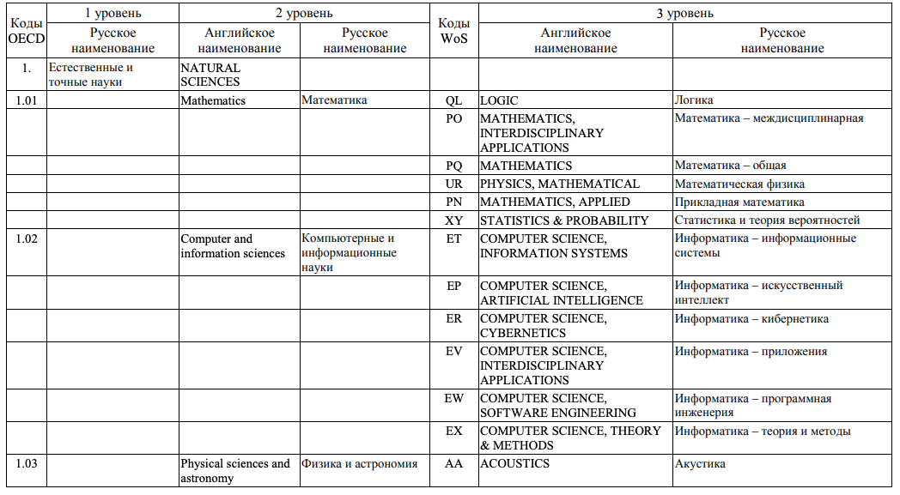
5. Международные классификаторы
Расширенный классификатор OECD
(Organization for Economic Co-operation and Development)

Slide 29
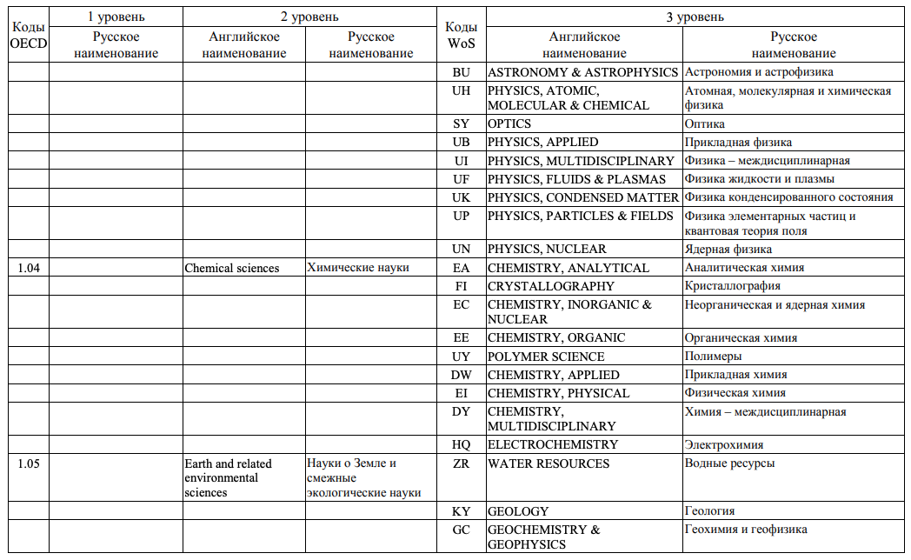
5. Международные классификаторы
Расширенный классификатор OECD
(Organization for Economic Co-operation and Development)

Slide 30
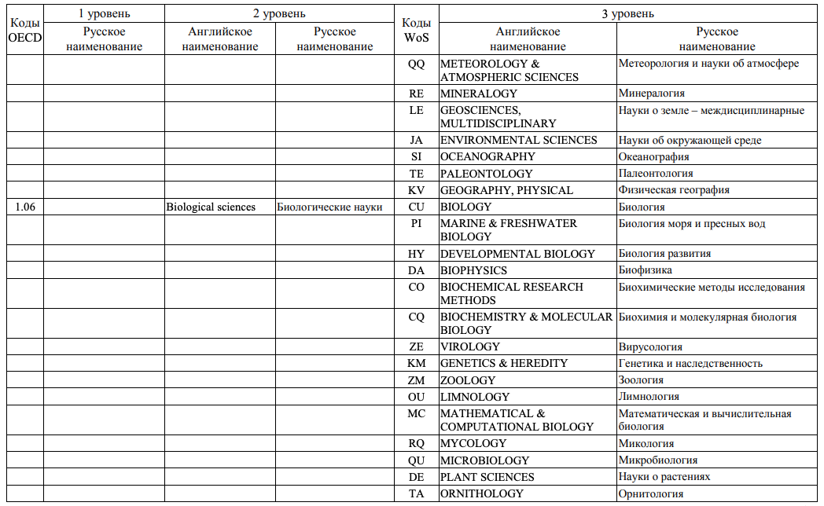
5. Международные классификаторы
Расширенный классификатор OECD
(Organization for Economic Co-operation and Development)

Slide 31
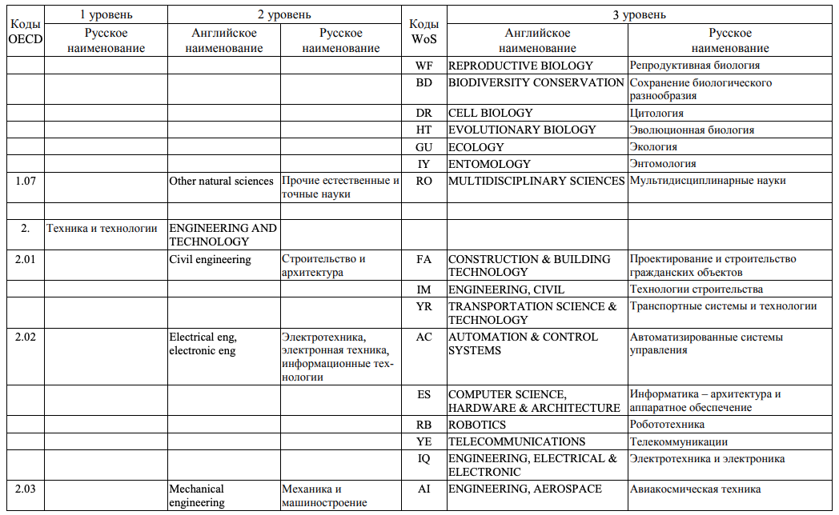
5. Международные классификаторы
Расширенный классификатор OECD
(Organization for Economic Co-operation and Development)

Slide 32
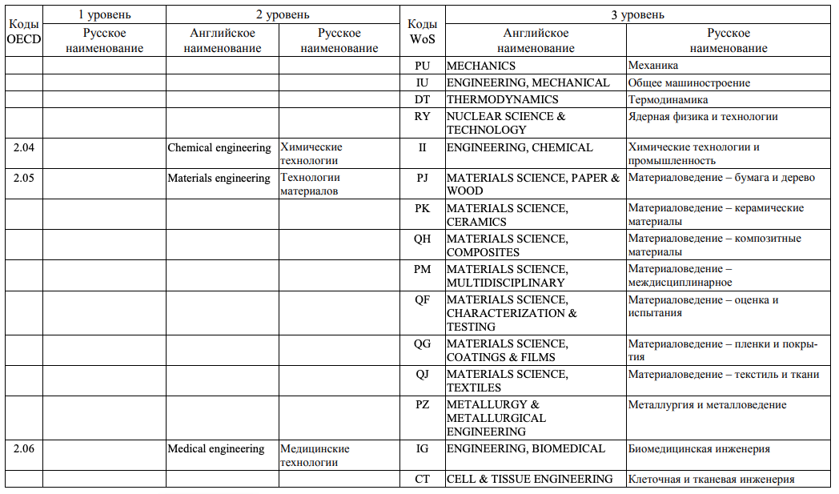
5. Международные классификаторы
Расширенный классификатор OECD
(Organization for Economic Co-operation and Development)

Slide 33
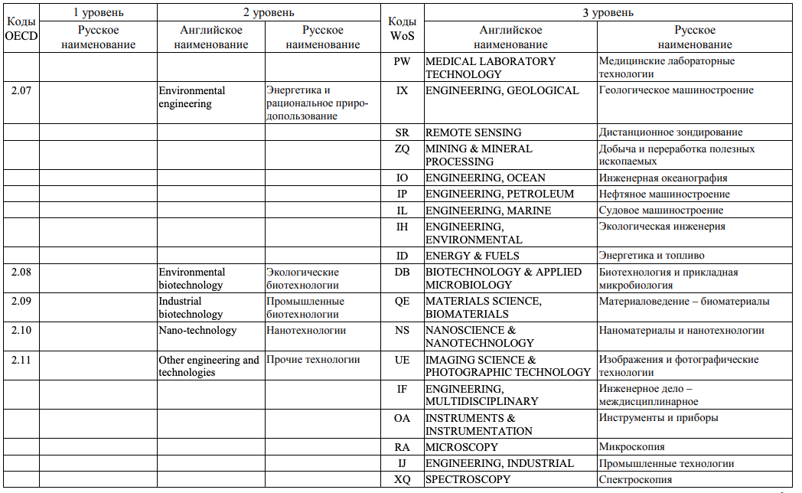
5. Международные классификаторы
Расширенный классификатор OECD
(Organization for Economic Co-operation and Development)

Slide 34
5. Международные классификаторы
3. Государственный рубрикатор научно-технической информации (ГРНТИ) (http://www.extech.ru/info/catalogs/grnti/ )
Представляет собой универсальную иерархическую классификационную систему областей знаний, принятую для систематизации всего потока научно-технической информации в России и государствах СНГ. Разработан и поддерживается Межведомственной комиссией по классификации, Научно-техническим центром РЕКТОР.
В ВИНИТИ сделаны переходники на УДК (библиотечная классификация всего, не только науки), а также есть обратный переходник на ГРНТИ с классификатора РФФИ в версии 2008 г.
РИНЦ сделал переходних Scopus-> верхний уровень ГРНТИ, но он у них внутренний. Максимум можно посмотреть, какие журналы входят в данную рубрике ГРНТИ.

Slide 35
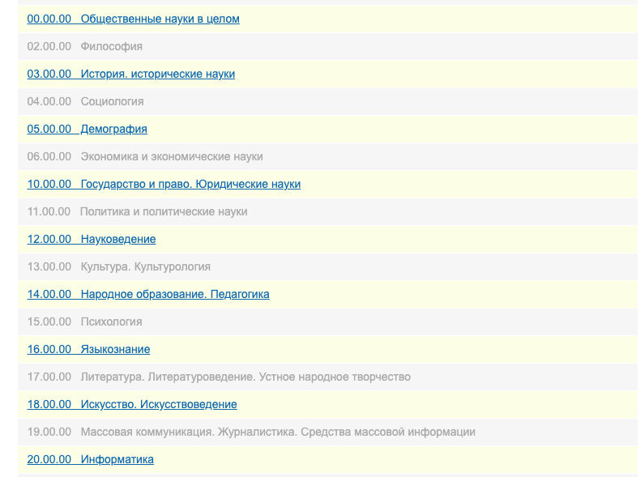
5. Международные классификаторы

Slide 36
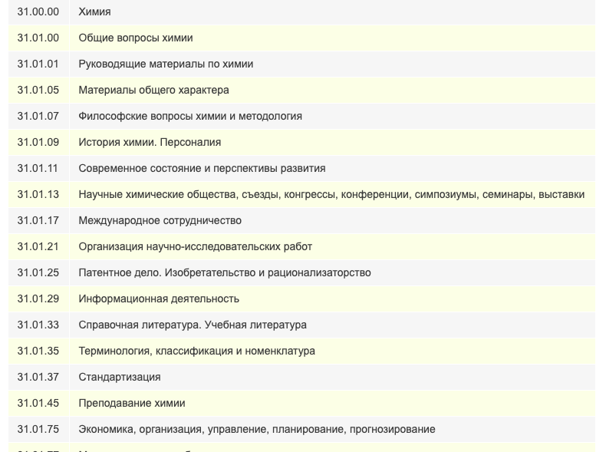
5. Международные классификаторы

Slide 37
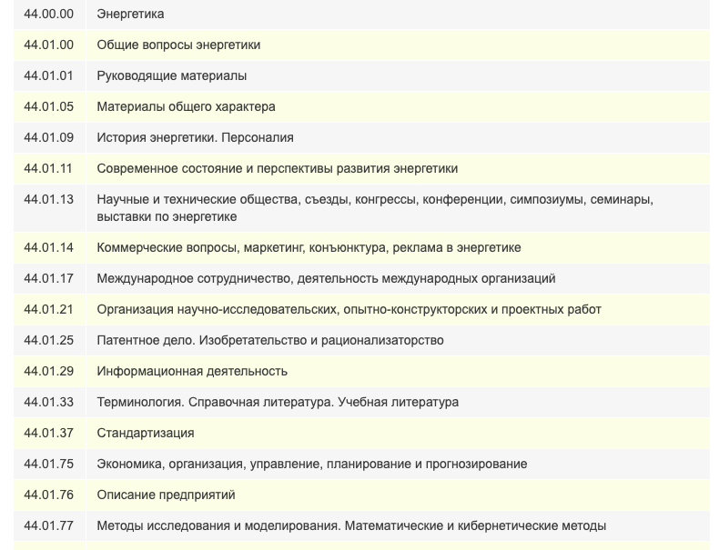
5. Международные классификаторы

Slide 38
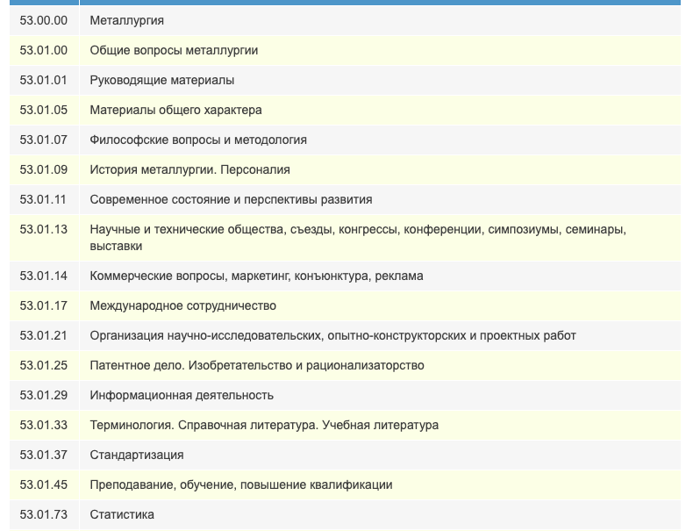
5. Международные классификаторы

Slide 39
5. Международные классификаторы
4. Универса́льная десяти́чная классифика́ция (УДК) - система классификации информации, широко используется во всём мире для систематизации произведений науки, литературы, искусства, периодической печати, различных видов документов и организации картотек. На конец 2019 года содержит около 126 441 кодов УДК. (https://ru.wikipedia.org/wiki/Универсальная_десятичная_классификация )
Универсальная десятичная классификация (УДК) была создана бельгийскими библиографами Полем Отле и Анри Лафонтеном, основавшими в 1895 году в Брюсселе «Международный библиографический институт» (нидерл. Internationaal Bibliografisch Instituut), и впервые опубликована в 1897 году^{[3]}. За основу была взята подвергшаяся определённой переработке десятичная классификация Дьюи, разработанная^{[4]} американским библиографом Мелвилом Дьюи для библиотеки Конгресса США в 1876 году (использовавшийся Дьюи принцип десятичной классификации идей и понятий содержался ещё в проекте априорного языка, представленном в 1794 году французским адвокатом и филологом Ж. Делормелем на рассмотрение Национального конвента Франции^{[5]}). М. Дьюи бескорыстно предоставил Отле и Лафонтену права по использованию и модификации своей системы для создания всеобъемлющего каталога опубликованных знаний.

Slide 40
5. Международные классификаторы
В течение долгих лет эта работа велась в рамках Международной федерации по информации и документации. Первое издание полных таблиц УДК было опубликовано на французском языке в 1905 году. Структура УДК с течением времени отклонилась от исходной схемы Дьюи, но в ряде разделов индексы классов этих систем почти совпадают.
В настоящее время УДК является интеллектуальной собственностью специально организованного международного Консорциума УДК, объединяющего основных издателей таблиц УДК на разных языках. Исключительным правом распоряжения таблицами УДК на русском языке обладает Всероссийский институт научной и технической информации.
Этот институт ведёт издание и платное распространение классификационных таблиц в книжном и электронном виде. ВИНИТИ также организовал сайт udcc.ru, на котором ведётся диалоговая консультационная работа по применению УДК.
Центральной частью УДК являются основные таблицы, охватывающие всю совокупность знаний и построенные по иерархическому принципу деления от общего к частному с использованием цифрового десятичного кода.
Удобно пользоваться таблицей УДК по адресу: https://www.teacode.com/online/udc/

Slide 41
5. Международные классификаторы
Таблицы УДК состоят из следующих частей:
структура, свойства и принципы УДК;
методические указания по применению УДК;
основные разделы УДК;
алфавитно-предметные указатели (АПУ) к основным разделам УДК;
вспомогательные таблицы УДК;
алфавитно-предметные указатели к вспомогательным таблицам.
При написании УДК используют разделительные знаки, общие и специальные определители.
Общие определители
«=…» — Определители языка, на котором написан классифицируемый документ.
«(0…)» — Определители формы классифицируемого документа: книга, периодическое издание, реферат, …
«(1/9)» — Определители места.
«(=…)» — Определители народов.
«"…"» — Определители времени.
«-…» — Другие общие определители: свойств, материалов и лиц.
Специальные определители «−1/-9», «.01/.09» и «'1/'9» имеют ограниченные сферы применения. Каждый из этих видов определителей используется для обозначения характерной повторяющейся детализации в тех разделах основной таблицы, для которых они разработаны и в которых помещены, а иногда и в некоторых других разделах, если это специально оговорено.

Slide 42
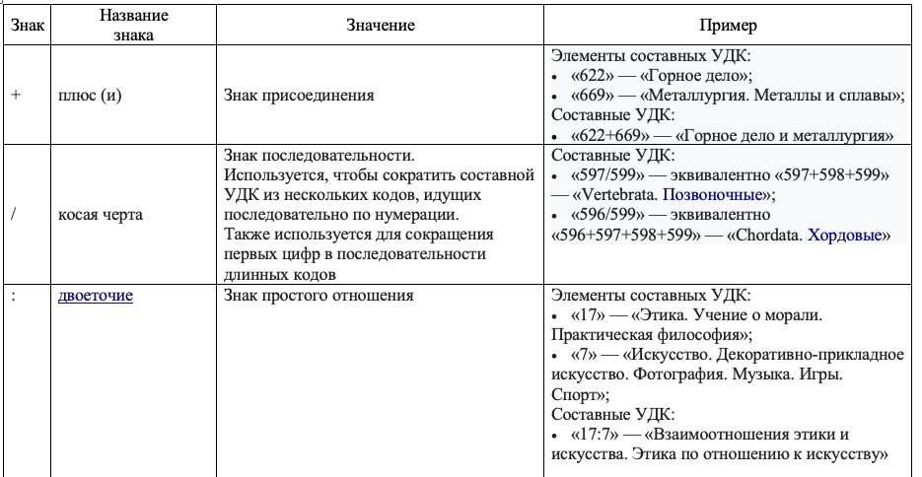
5. Международные классификаторы
Разделительные знаки

Slide 43
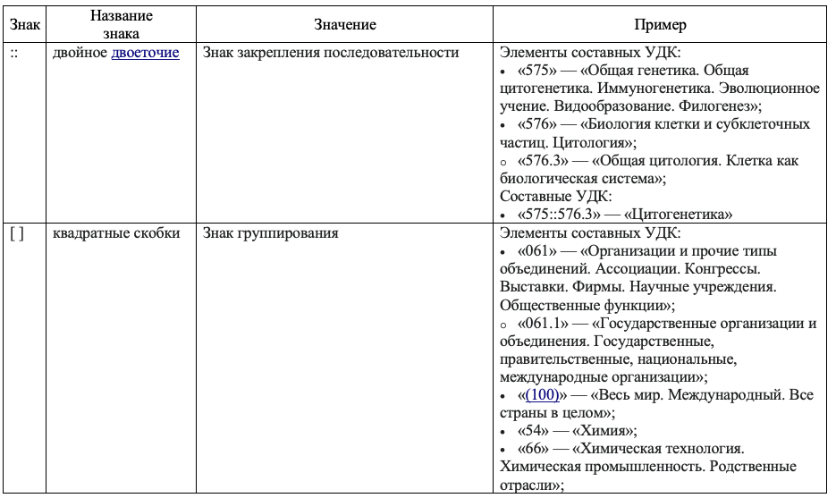
5. Международные классификаторы
Разделительные знаки

Slide 44
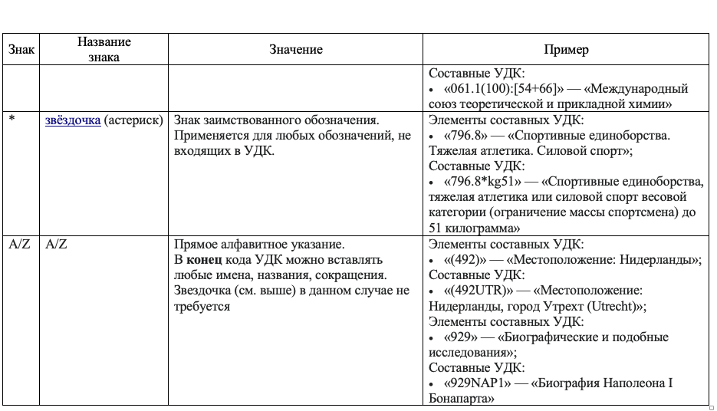
5. Международные классификаторы
Разделительные знаки

Slide 45
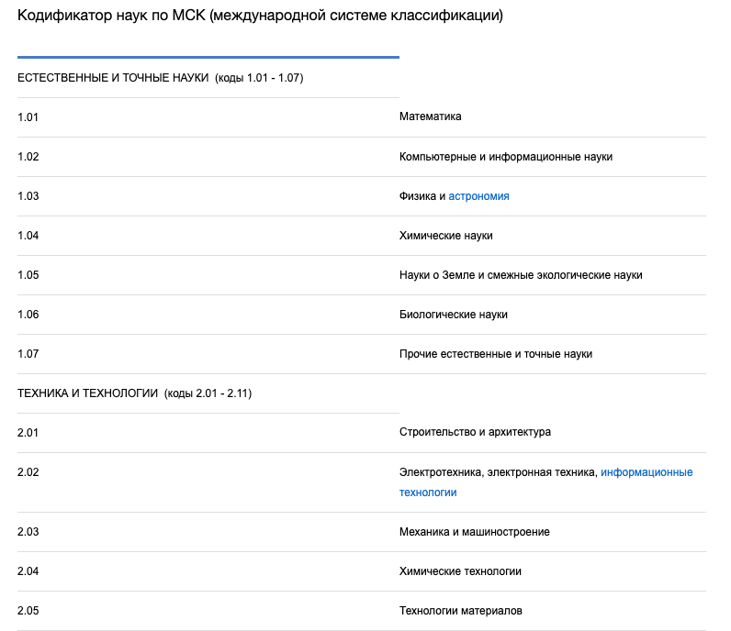
5. Международные классификаторы
5. Международный классификатор МСК
Используется в России и странах СНГ, подобен классификатору OECD. Пример:
https://pandia.ru/text/80/444/3270.php

Slide 46
6. Патентный поиск с использованием базы данных Derwent Innovations Index
Дополнительную информацию о том, что входит в DWPI, а также список кодов стран WIPO и кодов INID можно найти по адресу https://clarivate.com/derwent/dwpi-reference-center/dwpi-coverage/

Slide 47
6. Патентный поиск с использованием базы данных Derwent Innovations Index

Slide 48
Литература
Краевский, В. В. Методологические характеристики научного исследования / В. В. Краевский // Народное образование. – 2010. – № 5. – С. 135-144.
Новиков, А. М. Научно-экспериментальная работа в образовательном учреждении: деловые советы / А. М. Новиков. – М.: АПО РАО, 1998. – 134 с.
Степин, В. С. Философия и методология науки: учебник. – М.: Академический проект, 2015. – 720 с.
Коды научных направлений по OECD и WoS:
https://www.vyatsu.ru/uploads/file/1703/kody_oecd_mezhdunarodnye.pdf
5. Таблицы УДК: https://www.teacode.com/online/udc/
6. О рубрикаторе УДК:
https://ru.wikipedia.org/wiki/Универсальная_десятичная_классификация
7. Государственный рубрикатор научно-технической информации (ГРНТИ): http://www.extech.ru/info/catalogs/grnti/
8-9. Информация о патентной базе данных Derwent Innovations Index: https://clarivate.com/derwent/dwpi-reference-center/dwpi-coverage/
https://images.webofknowledge.com/images/help/ru_RU/DII/hs_derwent_indexes.html

Slide 49
Благодарю за внимание!

